Slide 1
Cache com Redis & boas Práticas!
By Filipe Xavier!

Slide 2
Introdução
Redis (REmote DIctionary Server) é um banco de dados NoSQL, OpenSource, criado em 2009.
No redis, os dados são armazenados em chave:valor, e suporta os seguintes formatos:
Strings
Hash’es
Lists
Sets (Ordenados ou Não)

Slide 3
Curiosidades sobre Redis
- Conhecido pelo fato de armazenar seus dados em memória.
- Todos os comandos executados são atômicos, porque ele é uma aplicação single-threaded, que executa um comando por vez.
- É um Servidor TCP, e funciona no modelo Client-Server.
- Não utiliza o protocolo HTTP.
- Não substitui um banco de armazenamento persistente.
- Pode realizar cerca de 110000 SET’s e 81000 GET’s por segundo!

Slide 4
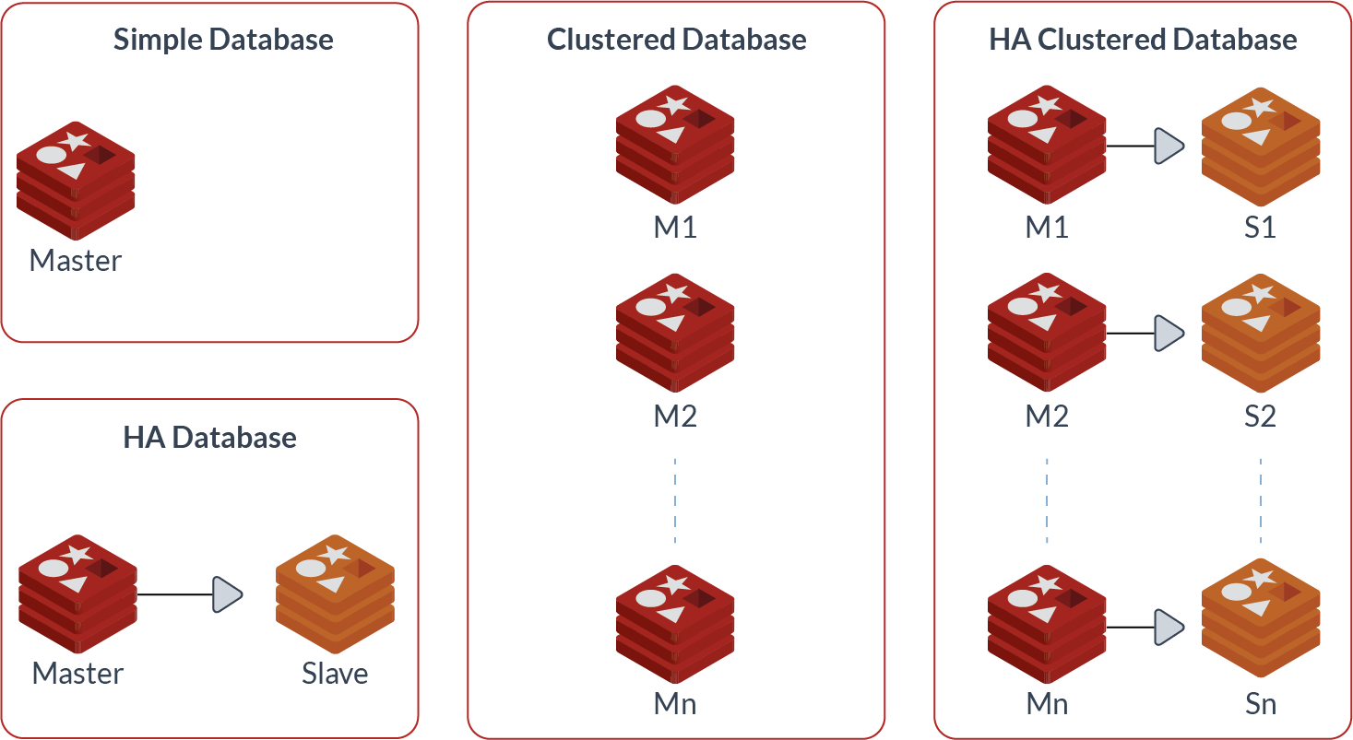
Redis vs Redis Cluster Mode

Slide 5
Benchmark
- Redis Cluster: 2 Shards (Master e replica t2.micro) - Container Golang Single Core, 2 GB Ram.

Slide 6
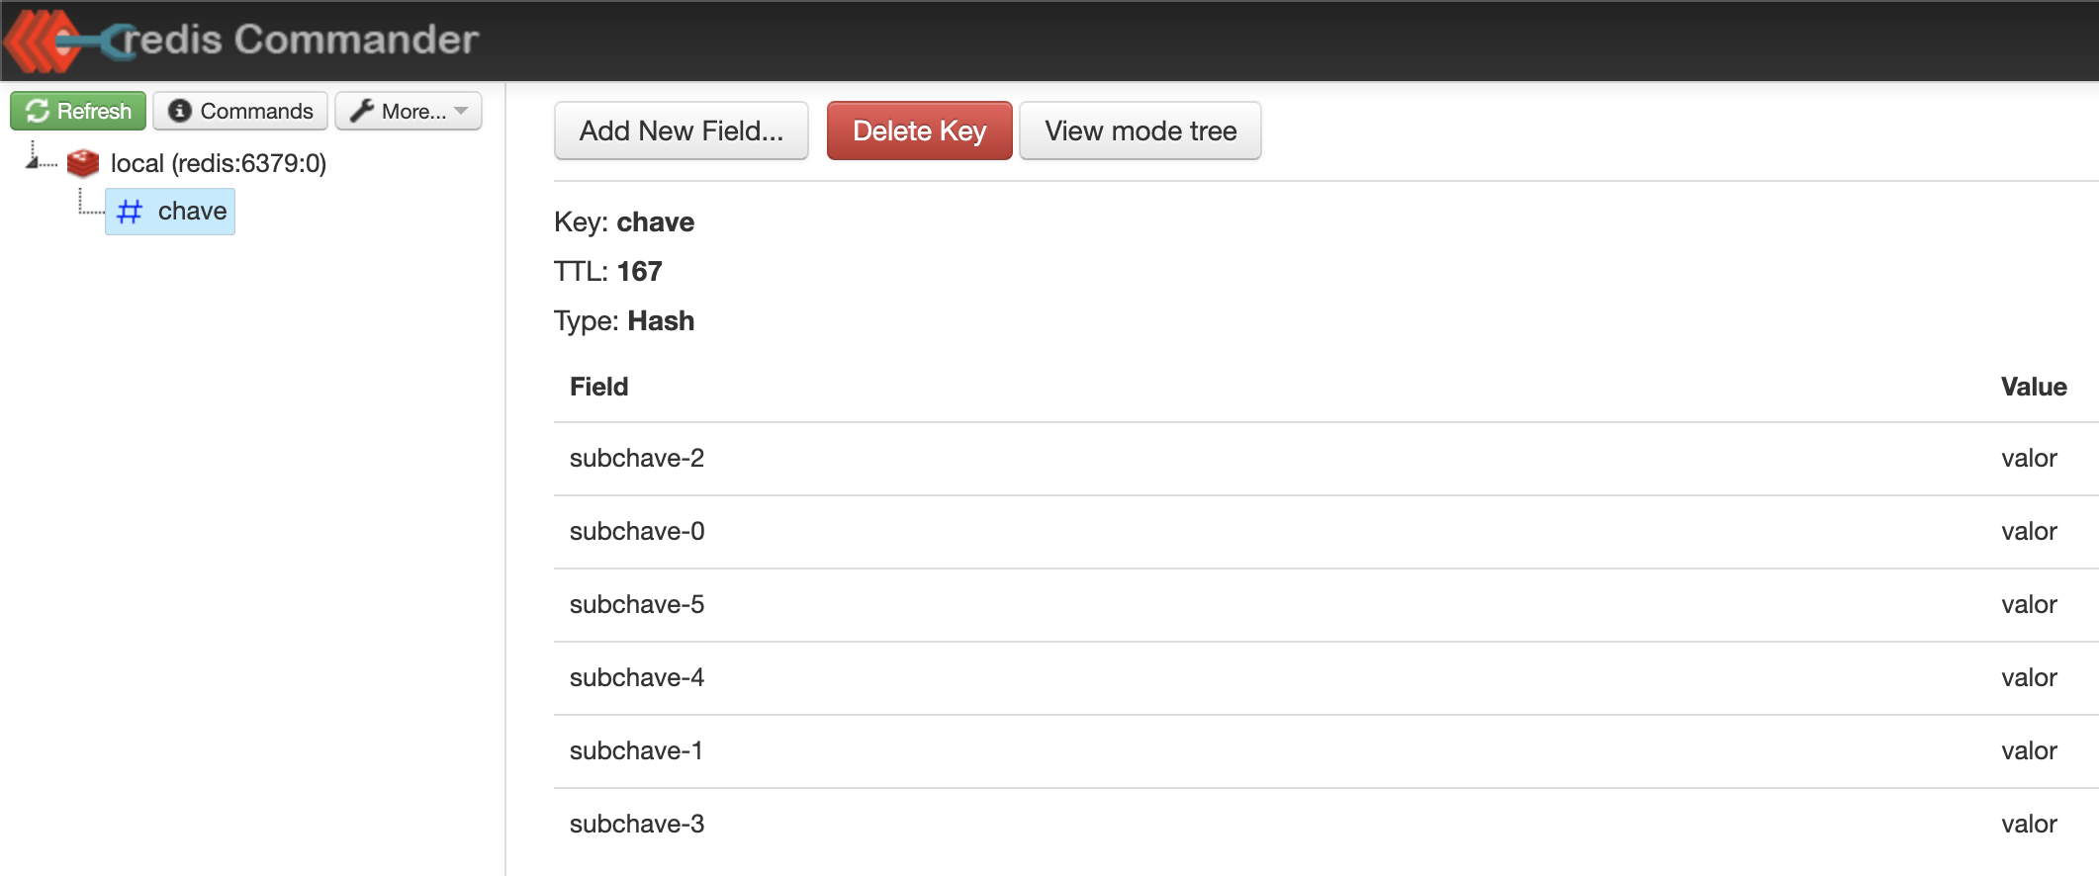
Cenário 1 – 100k operaçōes simultâneas
100k - HSET com Expire, sem reaproveitar conexão, tudo dentro de uma chave.

Slide 7
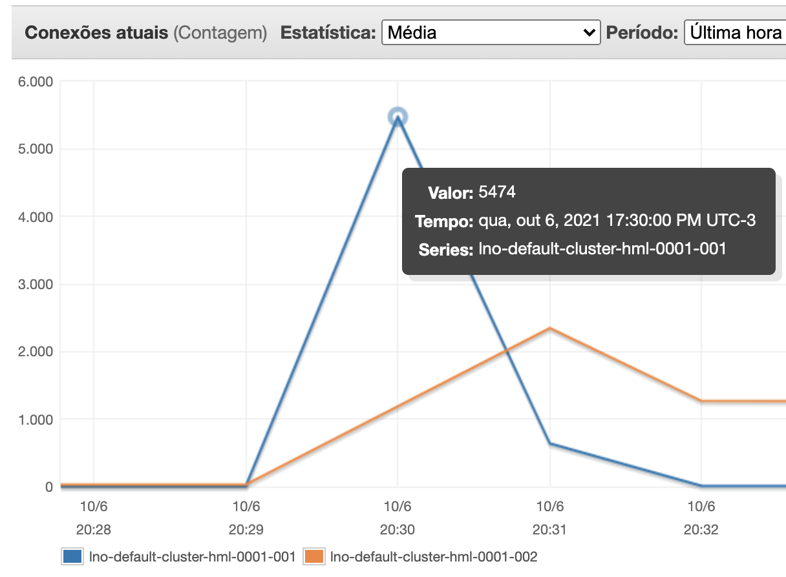
Cenário 1 – 100k operaçōes simultâneas
Duração: 1m18.95s
Diversos erros de:
dial tcp 172.26.203.111:6379: i/o timeout
context deadline exceeded
Cluster Metricas(Pior caso):
CPU: 45%
Engine: 41%
Memoria 28% Mais de 5400 Conexoes

Slide 8
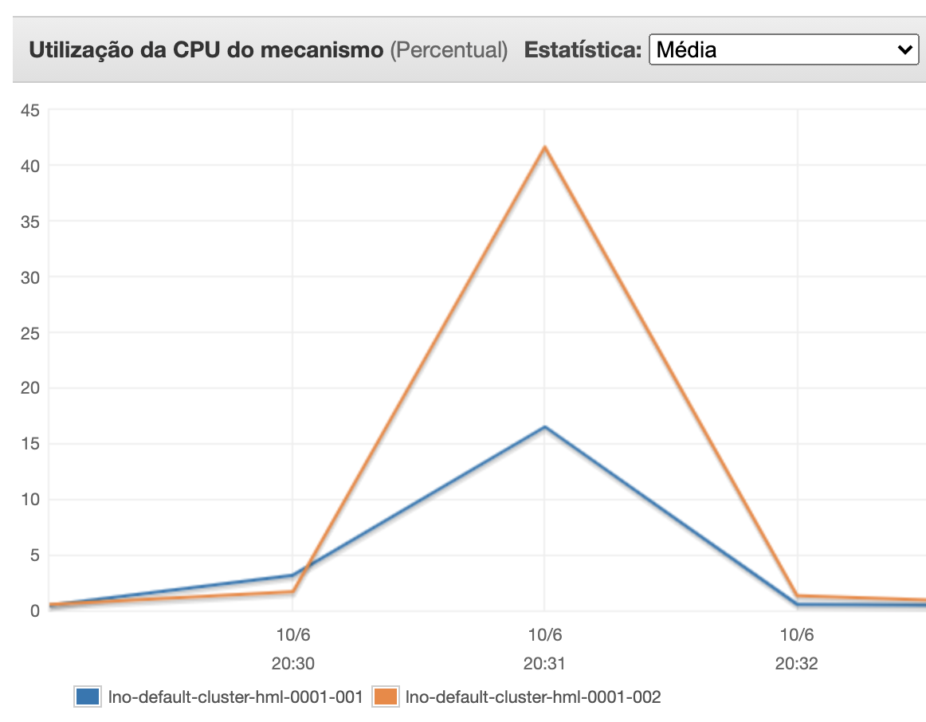
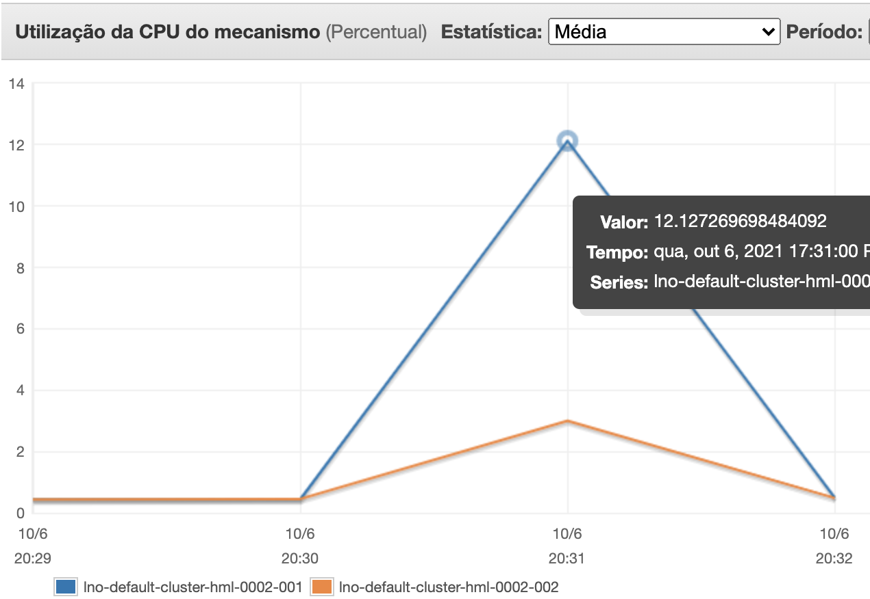
Cenário 1 – 100k operaçōes simultâneas
Shards não balanceados... 41% vs 13% Engine de CPU

Slide 9
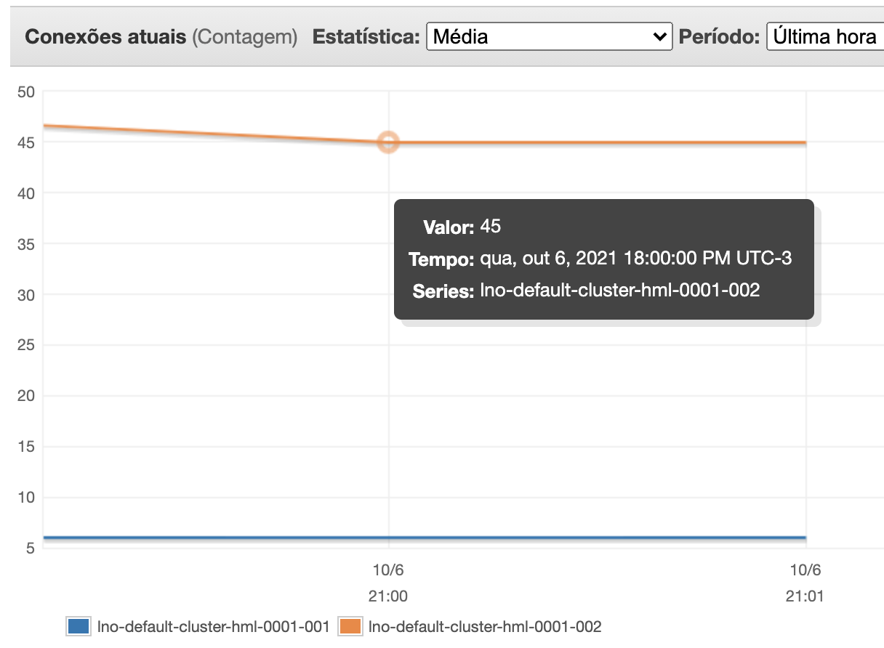
Cenário 2 – 100k operaçōes simultâneas
100k - HSET com Expire, reaproveitando conexão, tudo dentro de uma chave.
Duração: 16.15s
Ainda erros:
redis: connection pool timeout
Cluster Métricas(Pior caso):
CPU: 11%
Engine: 7%
Memoria 2% Conexōes se mantiveram

Slide 10
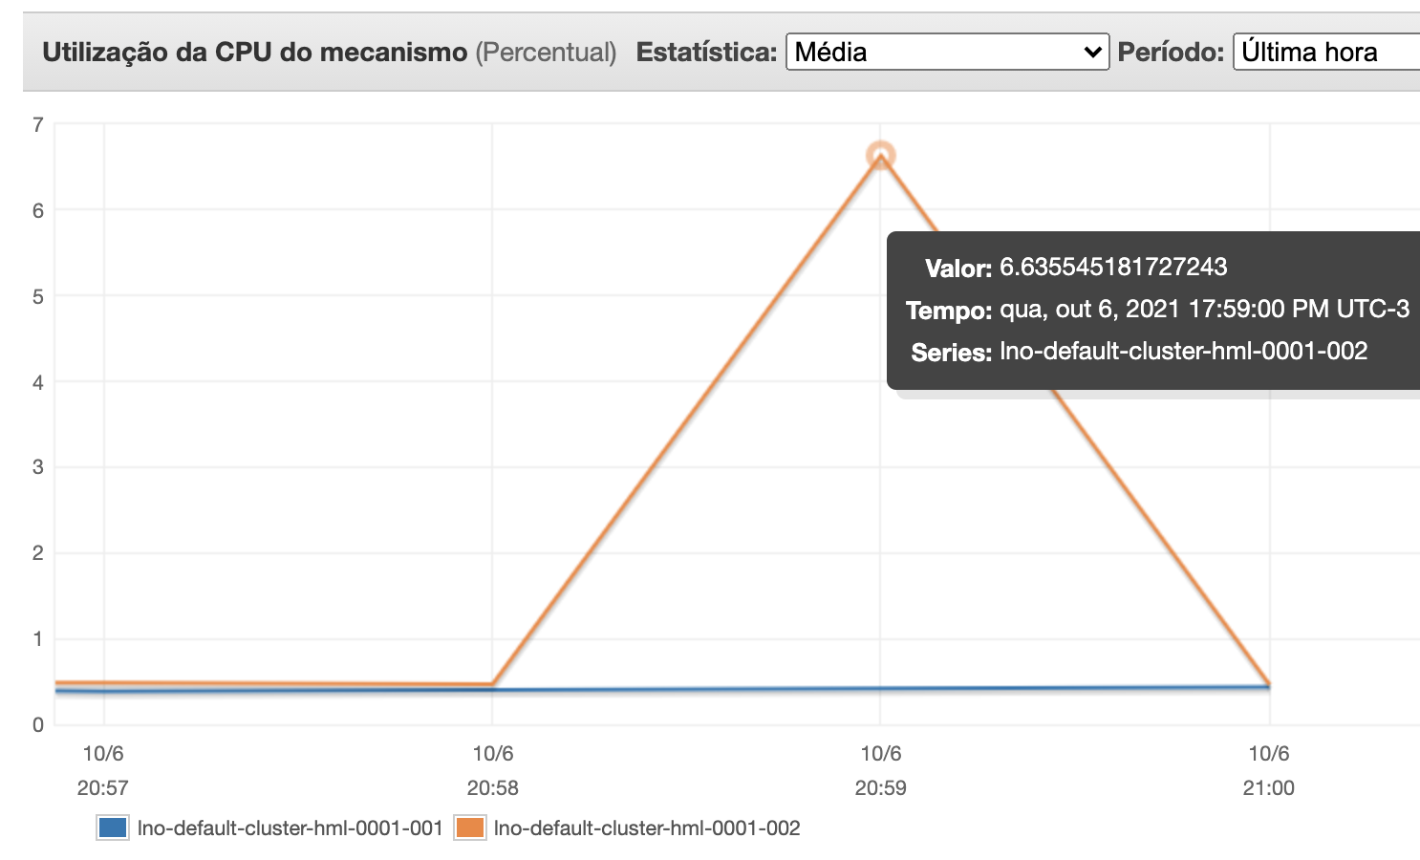
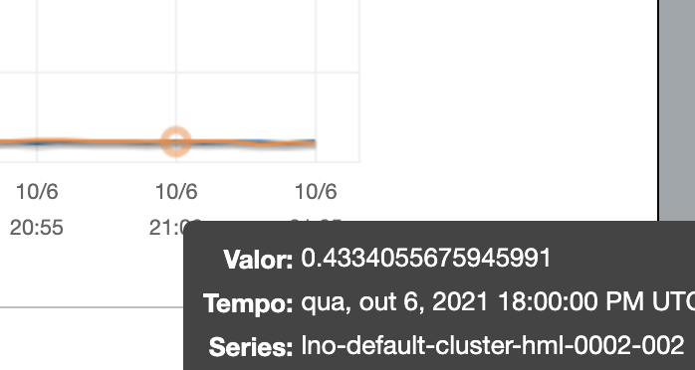
Cenário 2 – 100k operaçōes simultâneas
Shards AINDA não balanceados... 0% vs 7% Engine de CPU

Slide 11
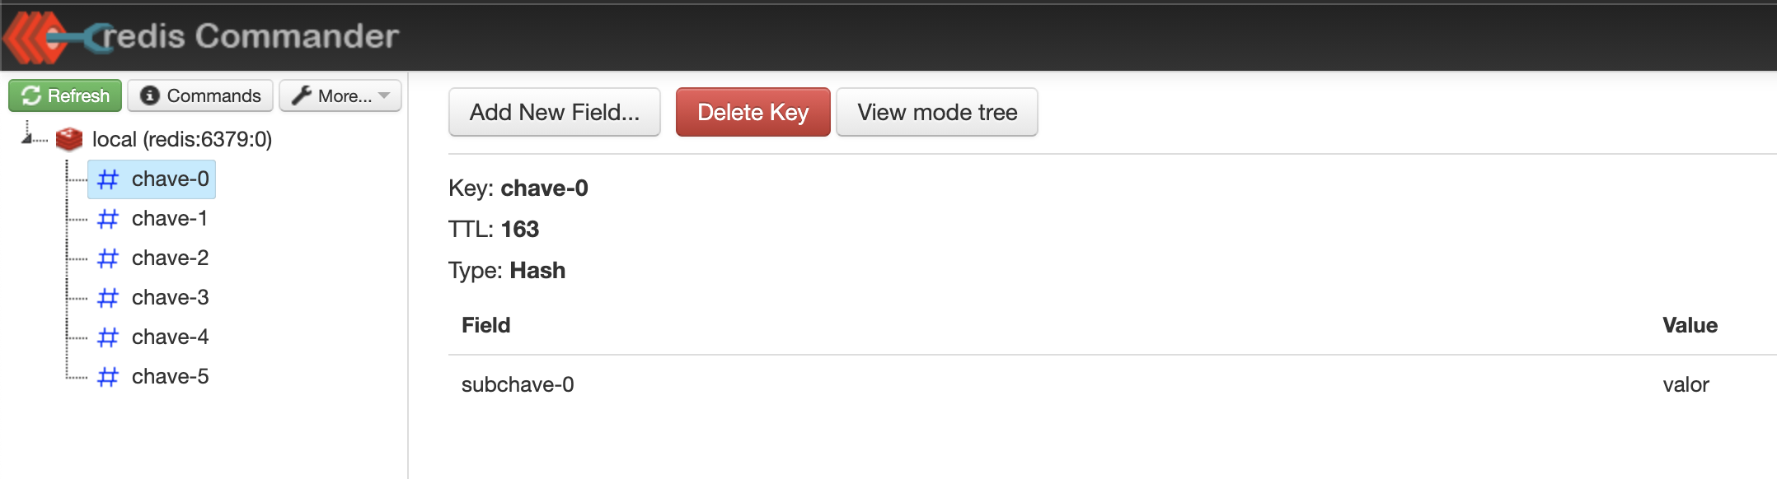
Cenário 3 – 100k operaçōes simultâneas
100k - HSET com Expire (Usando PIPELINE), reaproveitando conexão, em chaves separadas.

Slide 12
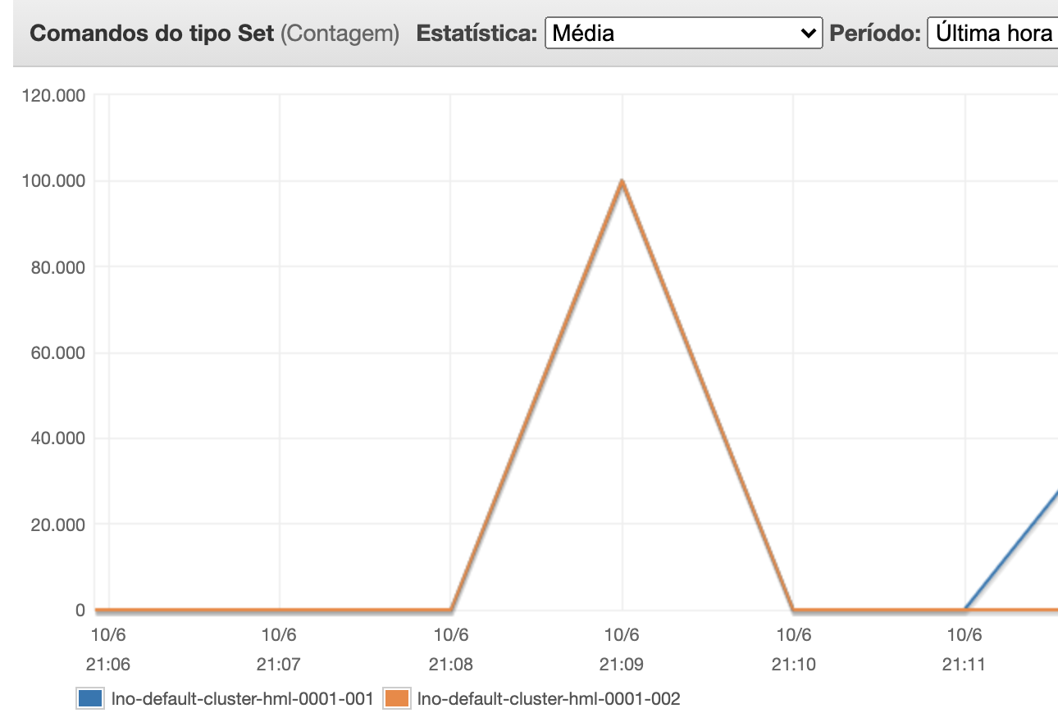
Cenário 3 – 100k operaçōes simultâneas
Duração: 9.58s
NENHUM ERRO
Cluster Métricas(Pior caso):
CPU: 7.5%
Engine: 3.9%
Memoria 4% Conexōes se mantiveram

Slide 13
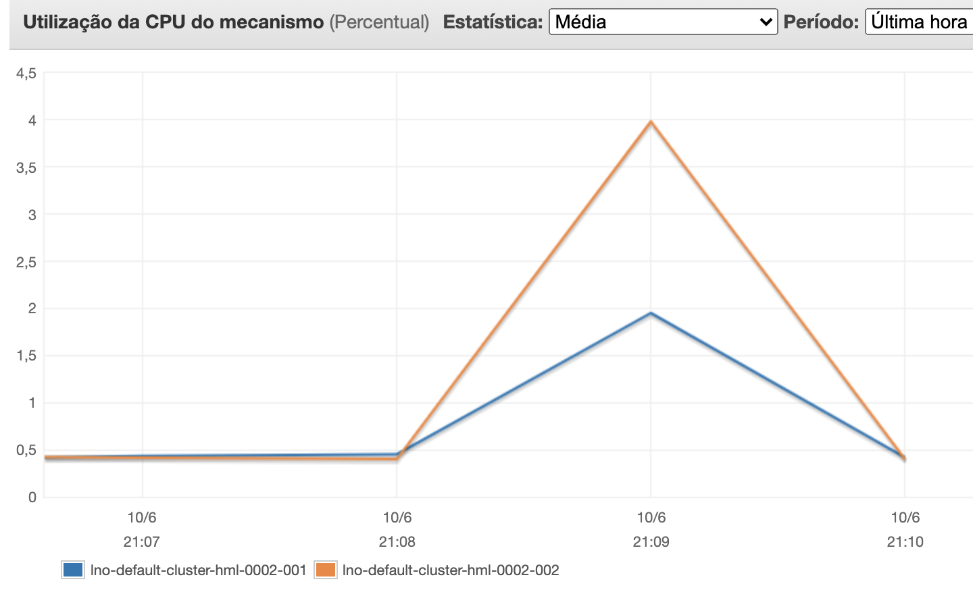
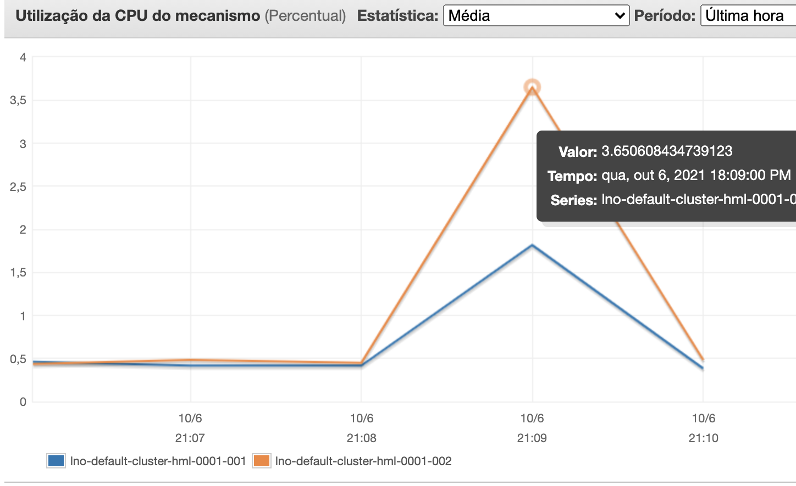
Cenário 3 – 100k operaçōes simultâneas
Shards balanceados... 3.6% vs 3.9% Engine de CPU 🚀

Slide 14
Boas Práticas
Gerencie as instancias (Clients) com Carinho, tamanho pool conexão por serviço.
Se for setar TTL, Use Pipeline, para garantir a transação.
Mais de uma Operação? Use Pipeline ou Multiples-Sets (comandos em Batch).
Prefira ter mais chaves e menos subchaves (caso de hash’es).
Pesquisas devem ser feitas sempre pela chave, e nunca pelo valor (Evite Scan).
Habilite o SLOWLOG, um sistema que gerencia os logs de queries não performáticas.

Slide 15
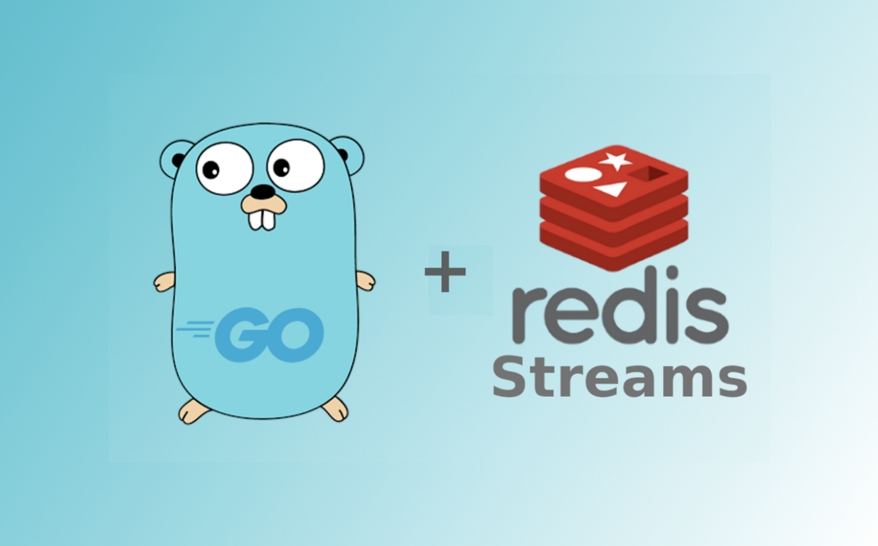

E tem mais...
Usar mensageria com Redis? Yep! 😍
Youtube.com/felipeagger

Slide 16

Obrigado!
Links uteis:
https://www.linkedin.com/in/felipe-agger
https://github.com/felipeagger
https://medium.com/linux-world-open-source/redis-streams-com-golang-5ae852137180
https://redis.uptrace.dev/guide/performance.html#connection-pool-size

